Slide 1
Δομή Διακλάδωσης - Ανεξάρτητες Συνθήκες
ΦΥΛΛΟ ΕΡΓΑΣΙΑΣ A.7.M12
Notes:
[Sources]
- Πρότυπο παρουσίασης
[/Sources]

Slide 2

Στόχοι σημερινού μαθήματος
• Να διακρίνουμε ανεξάρτητα if από if-else
• Να εκτελούμε περισσότερους από έναν ελέγχους
• Να μετατρέπουμε λογικό διάγραμμα σε κώδικα
• Να παρακολουθούμε κάθε συνθήκη ξεχωριστά
Να εισάγουμε στο Audacity ένα αρχείο ήχου που βρίσκεται αποθηκευμένο στον υπολογιστή
Να επιλέγουμε, να αντιγράφουμε, να επικολλούμε και να διαγράφουμε ένα κομμάτι από τον ήχο
Να εξάγουμε (export) τον ήχο σε mp3.
if x > 100:
print(x)
if x == y or y > 0:
print(y)
Notes:
[Sources]
- Βιβλίο θεωρίας, Ενότητα Α7
[/Sources]

Slide 3

Ανεξάρτητες συνθήκες
Σε διαδοχικές ανεξάρτητες if, το πρόγραμμα ελέγχει κάθε συνθήκη.
Μπορούν να εκτελεστούν καμία, μία ή περισσότερες ομάδες εντολών.
εργαλείο για επεξεργασία ψηφιακού ήχου
λογισμικό ανοικτού κώδικα
επιτρέπει την εισαγωγή ήχων από αρχεία ή και μικρόφωνα
ποικίλα εργαλεία για την επεξεργασία ήχων, καθώς και ειδικά εφέ.
ένα έργο αποθηκεύεται ως έργο (project)
if x > 100:
print(x)
if x == y or y > 0:
print(y)
Notes:
[Sources]
- Βιβλίο θεωρίας, Ενότητα Α7
[/Sources]

Slide 4
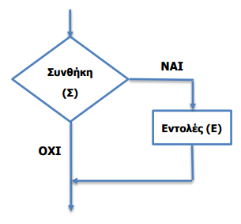

Διαφορά από if-else
Στο if-else επιλέγεται ακριβώς ένας από δύο κλάδους.
Στις ανεξάρτητες if, ο δεύτερος έλεγχος πραγματοποιείται ακόμη και αν ο πρώτος ήταν True.
Μονός έλεγχος συνθήκης
Notes:
[Sources]
- Βιβλίο θεωρίας, Ενότητα Α7
[/Sources]

Slide 5

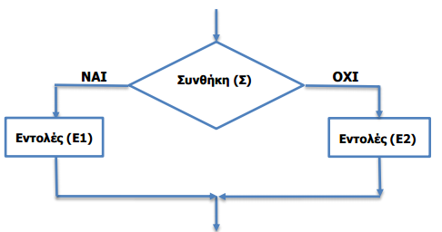

Ροή εκτέλεσης
Σιγή: σιγούμε ένα μέρος του ήχου, χωρίς όμως να αφαιρέσουμε τον χρόνο της διάρκειάς του.
Περικοπή: κρατούμε μόνο ένα μέρος του ήχου, αφαιρώντας (περικόπτωντας) όλο το υπόλοιπο κανάλι, χωρίς όμως να αφαιρέσουμε τον χρόνο της διάρκειάς του
Μετά από κάθε if η ροή συνεχίζει στην επόμενη εντολή.
Στο λογικό διάγραμμα οι αποφάσεις εμφανίζονται η μία μετά την άλλη και δεν αποτελούν κλάδους της ίδιας επιλογής.
Σύγκριση με δομή δύο κλάδων
Notes:
[Sources]
- Βιβλίο θεωρίας, Ενότητα Α7
[/Sources]

Slide 6
Προκαταρκτική εκτέλεση
Για κάθε σύνολο τιμών καταγράφουμε ξεχωριστά το αποτέλεσμα κάθε συνθήκης και τι τυπώθηκε.
Δεν σταματάμε μετά τον πρώτο αληθή έλεγχο.
εργαλείο για επεξεργασία ψηφιακού ήχου
λογισμικό ανοικτού κώδικα
επιτρέπει την εισαγωγή ήχων από αρχεία ή και μικρόφωνα
ποικίλα εργαλεία για την επεξεργασία ήχων, καθώς και ειδικά εφέ.
ένα έργο αποθηκεύεται ως έργο (project)
x=200, y=-1
x>100: True
x==y or y>0: False
Notes:
[Sources]
- Βιβλίο θεωρίας, Ενότητα Α7
[/Sources]

Slide 7
Πότε χρησιμοποιούνται
Οι ανεξάρτητες συνθήκες ταιριάζουν όταν κάθε έλεγχος περιγράφει ξεχωριστή ενέργεια.
Αν οι επιλογές αλληλοαποκλείονται, προτιμούμε if-else ή if-elif-else.
Αρχείο -> Άνοιγμα
Αρχείο -> Νεό Έργο
Αρχείο -> Εισαγωγή -> Ήχος (συνδυάσουμε σε ένα έργο πολλά αρχεία ήχου)
Αρχείο -> Αποθήκευση Εργασίας
Αρχείο -> Εξαγωγή
Συνήθως, αποθηκεύουμε το αρχείο σε μορφή MP3 ή Ogg Vorbis, τα οποία αναπαράγονται από τις περισσότερες συσκευές αναπαραγωγής ήχου.
Πολλαπλές ενέργειες: ανεξάρτητα if
Μία κατηγορία: if-elif-else
Notes:
[Sources]
- Βιβλίο θεωρίας, Ενότητα Α7
[/Sources]

Slide 8

Δραστηριότητες Εμπέδωσης
Φύλλο Εργασίας A.7.M12
Δραστηριότητα 1: πρόγραμμα και προκαταρκτική εκτέλεση λογικού διαγράμματος με δύο ανεξάρτητους ελέγχους.
Notes:
[Sources]
- Τετράδιο Εργασιών, A.7.M12
[/Sources]

Slide 9
Πρόσθετες δραστηριότητες
Φύλλο Εργασίας A.7.M12
Επιπρόσθετη: 3
Για το σπίτι: 4
Notes:
[Sources]
- Τετράδιο Εργασιών, A.7.M12
[/Sources]

